Slide 1
หน่วยที่ 2 การรู้เท่าทันสื่อและสารสนเทศ
การแบ่งประเภทของสื่อ
ประเภทของสื่อมวลชน
สื่อมัลติมีเดีย
สื่อสังคม
สมรรถนะดิจิทัล
# 52 สไลด์
Notes:
https://www.youtube.com/watch?v=1ZPdqbdpj40

Slide 2
วัตถุประสงค์การเรียน
  เพื่อให้เข้าใจการแบ่งประเภทของสื่อ
  เพื่อให้เข้าใจประเภทของสื่อมวลชน
  เพื่อให้เข้าใจสื่อมัลติมีเดีย
  เพื่อให้เข้าใจสื่อสังคม
  เพื่อให้เข้าใจสมรรถนะดิจิทัล

Slide 3
สิ่งที่คาดหวัง
สามารถใช้ประโยชน์จากสื่อมัลติมีเดีย และสื่อสังคมได้
สื่อ 2 อย่าง
สื่อมัลติมีเดีย เช่น คลิป เสียง และภาพ
สื่อสังคม เช่น แหล่งที่เปิดให้ผู้คน ได้นำเข้า และเข้าถึงสื่อมัลติมีเดีย

Slide 4
การแบ่งประเภทของสื่อ ตามลักษณะของสื่อ [1]
  สื่อธรรมชาติ (Nature Media)
ได้แก่ บรรยากาศที่อยู่รอบตัวมนุษย์อันมีอยู่ตามธรรมชาติ เช่น นก สุนัข ต้นไม้ ลม ฝน ฟ้าร้อง
  สื่อมนุษย์ (Human Media)
ได้แก่ บุคคลที่ทำหน้าที่เป็นสื่อนำสารไปสู่ผู้รับ เช่น คนนำสาร นักเล่านิทาน โฆษก ล่าม วิทยากร ครู อาจารย์ ผู้นำเสนอ
  สื่อสิ่งพิมพ์ (Printing Media)
ได้แก่ สื่อทุกชนิดที่อาศัยเทคนิคการพิมพ์ เช่น นิตยสาร หนังสือพิมพ์ฅนเมืองเหนือ หนังสือ ตำรา เอกสารประกอบการสอน
  สื่ออิเล็กทรอนิกส์ (Electronic Media)
ได้แก่ สื่อที่พัฒนาโดยใช้ระบบเครื่องกลไกไฟฟ้า เช่น วิทยุ โทรทัศน์ อินเทอร์เน็ต
  สื่อระคน/สื่อเฉพาะกิจ (Specialized Media)
ได้แก่ สื่อที่ทำหน้าที่นำสาร แต่ไม่อาจจัดไว้ใน 4 ประเภทข้างต้น เช่น วัตถุจารึก สื่อพื้นบ้าน

Slide 5
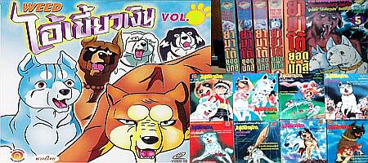
ตัวอย่าง ต้นไม้ หรือสัตว์ในธรรมชาติ
เสียงเห่าของสุนัข ในบ้าน อาจแขกมาที่หน้าบ้าน หรือใบไม้พริ้วไหวแสดงว่ามีลม

Slide 6

ตัวอย่างสื่อมนุษย์
Mark Zucker berg ผู้ก่อตั้ง Facebook.com

Slide 7

ตัวอย่าง สิ่งพิมพ์
ความรู้เบื้องต้นเกี่ยวกับคอมพิวเตอร์และเทคโนโลยีสารสนเทศ ฉบับปรับปรุง 2015

Slide 8
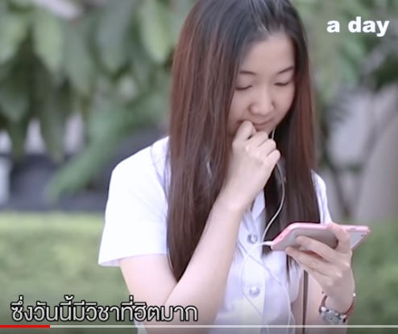
ตัวอย่าง สื่ออิเล็กทรอนิกส์
Chula เปิดบริการ http://mooc.chula.ac.th

Slide 9
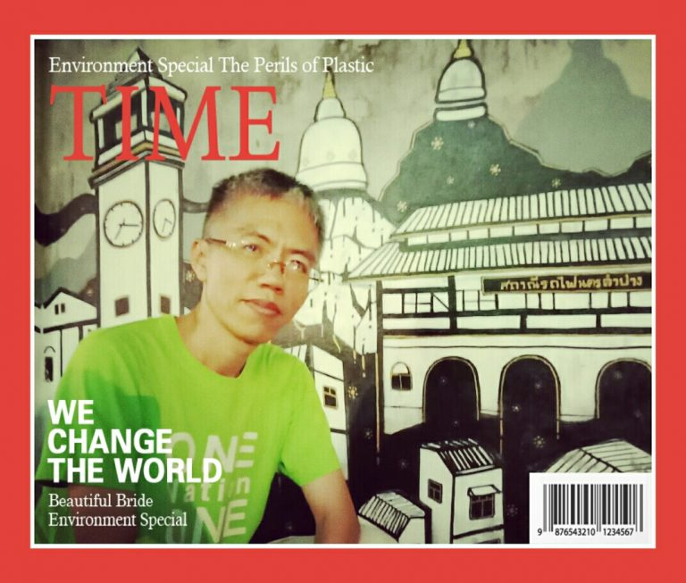
ตัวอย่างสื่อระคน เช่น วัตถุจารึก สื่อพื้นบ้าน Street Art
สื่อระคนไม่ใช่ สื่อธรรมชาติ สื่อมนุษย์ สื่อสิ่งพิมพ์ สื่ออิเล็กทรอนิกส์

Slide 10
การแบ่งประเภทของสื่อ ตามรูปแบบและสถานการณ์การสื่อสาร
  สื่อภายในบุคคล ( Intrapersonal Communication)
การสื่อสารกับตนเอง หรือการส่งสารของบุคคลคนเดียว แต่ละบุคคลมีการสื่อสารภายในตนเองทุกคน
เพลง อยู่คนเดียว ของเบิร์ด ธงชัย มีเนื้อเพลงว่า “อยู่คนเดียวกับตอนเย็นเย็น และก็ไม่เห็นว่าจะต้องมีใครใคร มาเคียงข้าง อยู่ลำพังกับความอ้างว้าง นั่งมองดูแสงรำไรของดวงตะวันจนลับไป เหม่อมองจันทร์ที่ลอยขึ้นมา ดึกดื่นอย่างนี้แล้วเพื่อนที่มีที่ดีที่สุดคือหมอนข้าง”
  สื่อระหว่างบุคคล ( Interpersonal Communication)
การสื่อสารระหว่างบุคคลเป็นรูปแบบของการสื่อสารตั้งแต่ 2 คนขึ้นไป
  การสื่อสารมวลชน (Mass Communication)
การสื่อสารผ่านประสาทสัมผัสเป็นหลัก เช่น Visual Media, Audio Media และ Audio-Visual Media หรือการเรียนการสอนออนไลน์ ผ่าน Zoom, Meet, Teams, Youtube

Slide 11

ตัวอย่าง Audio-Visual Media
ภาพยนตร์ คือ สิ่งที่ สะท้อนสังคม หรือ ชี้นำสังคม

Slide 12
ประเภทของสื่อมวลชน [2]
  หนังสือพิมพ์ (Newspaper)
  วิทยุกระจายเสียง (Radio)
  โทรทัศน์ (Television)
  ภาพยนตร์ (Movie)
  วารสาร (Journal)
  นิตยสาร (Magazine)
  โปสเตอร์ (Poster)
  เหตุการณ์พิเศษ (Special Event)
  เว็บไซต์ (Website)

Slide 13
1. หนังสือพิมพ์ (Newspaper)
คือ สิ่งพิมพ์ที่เสนอข่าว การเคลื่อนไหวใหม่ ทั้งภายใน และภายนอกประเทศ มีกำหนดการออกที่แน่นอนตายตัว โดยส่วนใหญ่จะออกเป็นรายวัน นอกจากนี้แล้วยังมีหนังสือพิมพ์รายสามวัน รายสัปดาห์ รายปักษ์ และรายเดือน หนังสือพิมพ์มักจะพิมพ์ลงในกระดาษสำหรับพิมพ์หนังสือพิมพ์โดยเฉพาะ ซึ่งมีราคาถูก #
เช่น ไทยรัฐ เดลินิวส์ มติชน คมชัดลึก

Slide 14
2. วิทยุกระจายเสียง (Radio)
คือ การแพร่สัญญาณเสียงออกอากาศ โดยใช้คลื่นวิทยุหรือคลื่นแม่เหล็กไฟฟ้า เพื่อส่งสารกระจายออกอากาศไปถึงมวลชนที่อยู่ในถิ่นต่าง ๆ ได้รับโดยตรง #
เช่น คลื่น Seed Radio , อสมท.

Slide 15
3. โทรทัศน์ (Television)
คือ โทรทัศน์ เป็นระบบโทรคมนาคมสำหรับการกระจายและรับภาพเคลื่อนไหวและเสียงระยะไกล แล้วยังหมายถึง รายการโทรทัศน์และการแพร่ภาพ คำว่าโทรทัศน์ในภาษาไทย มีที่มาจากคำในภาษาอังกฤษ คือ television เป็นคำผสมจาก tele- “ระยะไกล” และ -vision “การมองเห็น” มักเรียกย่อเป็น TV (ทีวี) #
วิทยุโทรทัศน์ หมายถึง กระบวนการถ่ายถอดเสียงและภาพ โดยวิธีเปลี่ยนคลื่นวิทยุ ซึ่งเป็นคลื่นเสียงและภาพเป็นคลื่นแม่เหล็กไฟฟ้าออกสู่อากาศ หรือส่งเสียงและภาพทางสาย เพื่อส่งสารไปถึงมวลชนที่อยู่ในถิ่นต่าง ๆ โดยตรง เป็นการส่งสัญญาณไฟฟ้าของภาพ และเสียงในเวลาเดียวกัน #

Slide 16
4. ภาพยนตร์ (Movie)
คือ กระบวนการบันทึกภาพด้วยฟิล์ม แล้วนำออกฉายให้เห็นภาพเคลื่อนไหว ภาพที่ปรากฏบนฟิล์มภาพยนตร์หลังจากผ่านกระบวนการถ่ายทำแล้วเป็นเพียงภาพนิ่งจำนวนมาก ที่มีอิริยาบถ หรือแสดงอาการเคลื่อนไหวเปลี่ยนแปลงไปทีละน้อยต่อเนื่องกันเป็นช่วง ๆ ตามเรื่องราวที่ได้รับการถ่ายทำและตัดต่อมา ซึ่งอาจเป็นเรื่องราวหรือเหตุการณ์ที่เกิดขึ้นจริง หรือเป็นการแสดงให้เหมือนจริง หรืออาจเป็นการแสดงและสร้างภาพจากจินตนาการของผู้สร้างก็ได้ #

Slide 17
5. วารสาร (Journal)
คือ สิ่งพิมพ์เป็นเล่มกำหนดออกเป็นประจำในระยะสัปดาห์ ปักษ์ เดือน หรือรายปี มักจะมุ่งให้ความรู้เชิงวิชาการแก่ผู้อ่านเป็นส่วนรวม หรือเฉพาะกลุ่ม วิษณุ สุวรรณเพิ่ม, 2531 : 12
วารสารเป็นแหล่งข้อมูลที่ให้ความรู้ใหม่ และทันสมัย ไม่ว่าจะเป็นผลของการค้นคว้าวิจัย ทฤษฎี และการค้นพบใหม่ แนวโน้ม ความคิดเห็น ข่าว ข้อมูลทางสถิติ ประกาศ จดหมายโต้ตอบ การโฆษณาผลิตภัณฑ์หรือบริการ และอื่น ๆ
นอกจากคำว่า Periodical และ Serial แล้ว คำว่า Journal หมายถึง วารสารวิชาการ ส่วนคำว่า Magazine หมายถึง วารสารบันเทิงหรือวารสารทั่วไป #

Slide 18
วารสาร มีลักษณะดังต่อไปนี้
  สิ่งพิมพ์ที่พิมพ์เผยแพร่เป็นฉบับต่อเนื่องเป็นระยะ สม่ำเสมอ
  ระบุวาระหรือกำหนดออกไว้อย่างแน่นอนล่วงหน้า และไม่ระบุระยะเวลาสิ้นสุด
  กำหนดชื่อเรื่อง (Title) หรือชื่อวารสารเป็นชื่อเดียวโดยตลอด
  ระบุหมายเลขหรือลำดับที่พิมพ์เผยแพร่อย่างเป็นระบบ
  มีเนื้อหาประกอบด้วยบทความหลายบทความในแต่ละฉบับ
  มีผู้แต่งหลายคนรวมอยู่ในฉบับเดียวกัน
  ให้ความรู้ ข้อมูล ข่าวสารที่ใหม่และทันสมัยมากกว่าหนังสือ
  มีเลขมาตรฐานสากลประจำวารสาร (International Standard Serial Number = ISSN)

Slide 19
6. นิตยสาร (Magazine)
คือ สิ่งพิมพ์รายคาบที่ออกเป็นระยะสำหรับผู้อ่านทั่วไป มีเนื้อหาหลากหลาย มุ่งทั้งให้ความรู้และความบันเทิง ความรู้มักเป็นไปในลักษณะที่ให้ความรอบรู้ มีการหารายได้จากการโฆษณาและวางขายทั่วไป ผู้อ่านสามารถบอกรับเป็นสมาชิกได้ #
เช่น นิตยสารแพรว นิตยสารสุดสัปดาห์ นิตยสารหญิงไทย

Slide 20
7. โปสเตอร์ (Poster)
ใบปิด หรือ โปสเตอร์ คือ ภาพขนาดใหญ่พิมพ์บนกระดาษออกแบบ เพื่อใช้ติดหรือแขวนบนผนังหรือกำแพง ใบปิดอาจจะเป็นภาพพิมพ์และภาพเขียน หรืออาจจะเป็นอย่างเดียวอย่างใดอย่างหนึ่งโดยเฉพาะ จุดประสงค์เพื่อการประชาสัมพันธ์ โดยเฉพาะการโฆษณาผลงานวิชาการ งานแสดงศิลปะ งานดนตรี #
เช่น Handbill ที่แจกหน้าโรงหนัง หรือ ป้ายหาเสียงของนักการเมือง

Slide 21
8. เหตุการณ์พิเศษ (Special Event)
คือ เหตุการณ์ หรือกิจกรรมที่เกิดขึ้นเฉพาะกิจ เช่น ประชุมวิชาการ งานเปิดตัวสินค้า งานแถลงข่าว ที่ไม่ได้เกิดขึ้นเป็นประจำ จึงเป็นที่สนใจเป็นพิเศษ
เช่น การประชุมวิชาการ NCCIT หรือ IC2IT

Slide 22
9. เว็บไซต์ (Website)
คือ สื่อนำเสนอข้อมูลบนเครื่องคอมพิวเตอร์ ที่เกิดจากการรวบรวม หน้าเว็บเพจหลายหน้า ซึ่งเชื่อมโยงกันผ่านทางไฮเปอร์ลิงก์ ซึ่งต้องเปิดด้วยโปรแกรมเฉพาะทางที่เรียกว่า Web Browser โดยถูกจัดเก็บไว้ในเวิลด์ไวด์เว็บ และเว็บไซต์นั้นถูกสร้างขึ้นด้วยภาษาทางคอมพิวเตอร์ที่เรียกว่า HTML (Hyper Text Markup Language) และได้มีการพัฒนาและนำภาษาอื่นๆเข้ามาร่วมด้วย เพื่อให้มีความสามารถมากขึ้น เช่น PHP , SQL , Java ฯลฯ #

Slide 23
ไฮเปอร์เท็กซ์ (Hypertext)
คือ ข้อความ หรือกลุ่มของข้อความที่ถูกเชื่อมโยงเข้าด้วยกัน โดยการนำเสนอแบบปฏิสัมพันธ์ (Interaction) ด้วยการนำข้อความที่ใช้มาเป็นจุดเชื่อมโยง ซึ่งจะปรากฏในลักษณะที่เด่นกว่าข้อความอื่น เช่น เป็นคำที่ขีดเส้นใต้ หรือคำที่เป็นตัวหนา เป็นต้น
<b>ยินดีต้อนรับ</b>
<a href=product.htm>สินค้า</a>
<a href=company.htm>ติดต่อบริษัท</a>

Slide 24
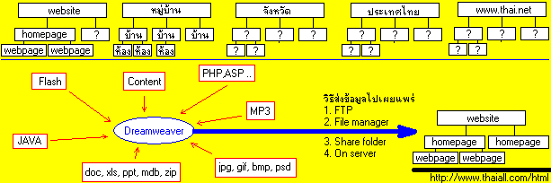
รูปแบบเว็บไซต์
เว็บไซต์ก็จะแบ่งได้เป็นหลายโฮมเพจ และมีหลายเว็บเพจ

Slide 25
สื่อมัลติมีเดีย [3]
  เทคโนโลยีเกี่ยวกับเสียง (Audio Technology)
  เทคโนโลยีเกี่ยวกับวีดิโอ (Video Technology)
  เทคโนโลยีรูป (Image Technology)
  เทคโนโลยีข้อความ (Text Technology)
  เทคโนโลยีภาพเคลื่อนไหวและภาพสามมิติ (Animation 3D Technology)
  เทคโนโลยีเครื่องมือสร้างสื่อ (Authoring System Technology)

Slide 26
สื่อมัลติมีเดีย (2/2)
  เทคโนโลยีการศึกษา (Education System Technology)
  เทคโนโลยีการผลิต (Publishing Technology)
  เทคโนโลยีการกระจาย (Broadcasting & Conferencing)
  เทคโนโลยีการจัดเก็บข้อมูล (Storage Technology)
  เทคโนโลยีไฮเปอร์เท็ก (WWW :& Hyper Text)
  เทคโนโลยีคลังข้อมูล (Media Archives)
  archive.org

Slide 27
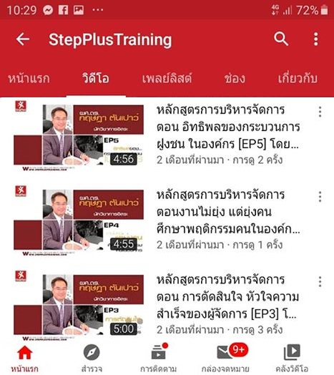
ตัวอย่าง youtube.com สามารถ download เก็บเข้า Storage
คลิ๊ปวีดีโอ ใน Playlist บน Youtube.com ของ StepPlus Training

Slide 28
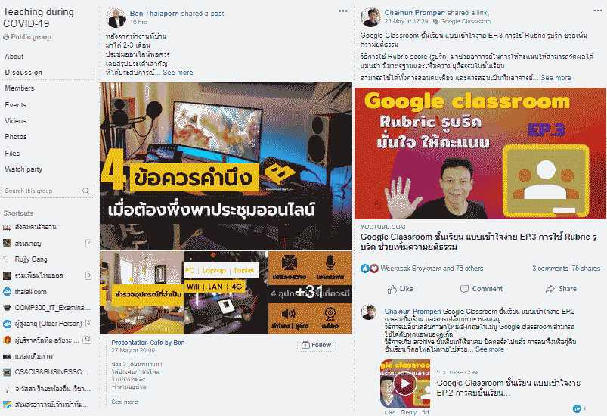
การใช้สื่อการสอนในยุคโควิด-19
Teaching During Covid-19

Slide 29
สื่อสังคม [4]
สื่อสังคมออนไลน์ (Social Media) หมายถึง สังคมออนไลน์ที่มีผู้ใช้เป็นผู้สื่อสาร หรือเขียนเล่าเรื่องราว เนื้อหา ประสบการณ์ บทความ รูปภาพ และวีดิโอ ที่ผู้ใช้เขียนขึ้นเอง ทำขึ้นเอง หรือพบเจอจากสื่ออื่น ๆ แล้วนำมาแบ่งปันให้กับผู้อื่นที่อยู่ในเครือข่ายของตนผ่านทางเครือข่ายสังคมออนไลน์ (Social Network) ที่ให้บริการบนโลกออนไลน์ ปัจจุบันการสื่อสารแบบนี้จะทำผ่านทาง Internet และโทรศัพท์เคลื่อนที่เท่านั้น
เครือข่ายสังคมออนไลน์ (Social network) หมายถึง เครือข่ายสังคมออนไลน์ หรือเป็นการบริการที่เชื่อมโยงคนหลายคนเข้าด้วยกัน โดยผ่านทางเครือข่ายอินเทอร์เน็ต ทุกคนสามารถติดต่อสื่อสารและรับทราบข้อมูลข่าวสารได้อย่างสะดวก รวดเร็ว
  อ่านเพิ่ม thaiall.com/facebook

Slide 30
สื่อสังคม (1/3)
  Facebook.com บริการโพสต์เรื่องราวสื่อสาร แชทด้วยข้อความ ภาพ วิดีโอ แบ่งกลุ่ม แบ่งเพจ
  Twitter.com บริการโพสต์เรื่องราวสื่อสาร ด้วยข้อความไม่เกิน 140 ตัวอักษร
  Instagram.com บริการโพสต์ภาพ และคลิ๊ปสั้น
  Line.me บริการส่งข้อความ ภาพ คลิ๊ประหว่างเพื่อนบนสมาร์ทโฟน แยกกลุ่ม และมีความเป็นส่วนตัวสูง
  Skype บริการโทรผ่านอินเทอร์เน็ต
  Youtube.com บริการแหล่งคลิ๊ปวีดีโอที่ใหญ่ที่สุด
  Google.com บริการสืบค้น และอีกมาก เช่น Classroom, Photos, Map, Meet

Slide 31
สื่อสังคม (2/3)
  Linkedin.com บริการโพสต์ฝากประวัติ ประสบการณ์ ความสามารถพิเศษ มีประโยชน์สำหรับนายจ้าง และลูกจ้าง
  Pinterest.com บริการโพสต์ภาพ และวิดีโอ เชื่อมสื่อที่เกี่ยวข้องกันมาแสดงร่วมกัน และร่วมแสดงความคิดเห็นได้
  Reddit.com บริการโพสต์เรื่องราว กระดานถามตอบ แลกเปลี่ยนตามประเด็นที่สนใจ
  Tumbler.com บริการโพสต์เรื่องราว พูดคุยและแบ่งปัน ลักษณะกึ่งบล็อกกึ่งโซเชียล
  Foursquare.com บริการข้อมูลตำแหน่งสถานที่บนพื้นโลก
  4Shared.com บริการแหล่งจัดเก็บแฟ้ม และสืบค้นได้
  Dropbox.com บริการแหล่งจัดเก็บแฟ้มที่เป็นส่วนตัว

Slide 32
สื่อสังคม (3/3)
  Soundcloud.com บริการเก็บแฟ้มเสียง และแชร์ได้
  Yammer.com บริการสื่อสังคมที่จำกัดเฉพาะคนในองค์กร
  Slideshare.net บริการเผยแพร่สไลด์นำเสนอ
  Scribd.com บริการเผยแพร่อีบุ๊ค รองรับแฟ้มได้หลายรูปแบบ
  issuu.com บริการเผยแพร่อีบุ๊ค แบบพลิ๊กไปทีละหน้าอย่างสวยงาม
  Flipsnack.com บริการเผยแพร่อีบุ๊ค แบบพลิ๊กไปทีละหน้าอย่างสวยงาม

Slide 33
ตัวอย่าง ผู้ให้บริการสื่อสังคม (1/4)
Facebook คือ เว็บไซต์เครือข่ายสังคม (Social Networking Website) สำหรับติดต่อแลกเปลี่ยนข้อมูลข่าวสารระหว่างสมาชิก เปิดให้ใช้งานเมื่อ 4 ก.พ.47 โดย มาร์ก ซักเคอร์เบิร์ก นักศึกษาจากมหาวิทยาลัยฮาร์เวิร์ด ในช่วงแรกนั้นเฟซบุ๊กเปิดให้ใช้งานเฉพาะในกลุ่มนักศึกษาของมหาวิทยาลัยฮาร์เวิร์ด ซึ่งต่อมาได้ขยายออกไปยังมหาวิทยาลัยทั่วสหรัฐอเมริกา และเปิดให้ขยายไปถึงผู้ใช้ทั่วไปตั้งแต่ 11 ก.ย.49 ชื่อเฟซบุ๊กมาจากชื่อเรียก “เฟซบุ๊ก” ที่จะเป็นหนังสือแจกสำหรับนักศึกษาในช่วงเริ่มเรียนปีแรก ซึ่งมีภาพและชื่อของเพื่อนที่เรียนด้วยกัน มีไว้สำหรับจดจำชื่อคนอื่น จึงเป็นที่มาของชื่อโดเมน facebook.com

Slide 34
ตัวอย่าง ผู้ให้บริการสื่อสังคม (2/4)
Swarm คือ สื่อสังคมที่ใช้งานผ่านแอพพลิเคชั่นเช็คอินสถานที่ (Check in) และรีวิวสถานที่ (Review) มีคุณสมบัติสนับสนุนการจัดอันดับในกระดานคะแนนระหว่างกลุ่มเพื่อนของแต่ละคนในแต่ละสัปดาห์ ทุกครั้งที่เช็คอินจะได้รับเหรียญ จำนวนเหรียญแตกต่างตามภาพ และสติกเกอร์ประกอบภาพ ในแต่ละสถานที่ที่มีการเช็คอินบ่อย ผู้ที่เช็คอินบ่อยที่สุดจะได้ตำแหน่งเมเยอร์ หรือเบอร์ 1 ประจำสถานที่นั้น การจัดอันดับเมเยอร์เกิดขึ้นระหว่างสมาชิกในระบบทั้งหมด ซึ่งแอพนี้ต้องเปิดคุณสมบัติบอกตำแหน่ง (GPS : Global Positioning System)

Slide 35
ตัวอย่าง ผู้ให้บริการสื่อสังคม (3/4)
Foursquare คือ สื่อสังคมที่ใช้งานผ่านแอพพลิเคชั่นบันทึกที่กินที่เที่ยว และใช้ค้นหาสถานที่ เบอร์โทร พร้อมมีความคิดเห็นของผู้คน (ทิป) มีการแนะนำสถานที่ใกล้เคียง มีข้อมูลราคา ยอดไลท์ รายชื่อเพื่อนที่เคยไป ใช้เปรียบเทียบ ประกอบการตัดสินใจได้ เชื่อม Check-in กับ Swarm ได้ สามารถเพิ่มทิปที่เป็นบันทึก โพสต์ภาพและแชร์ไป Facebook หรือ Twitter ได้ ซึ่งแอพนี้ต้องเปิดคุณสมบัติบอกตำแหน่ง (GPS : Global Positioning System)

Slide 36
ตัวอย่าง ผู้ให้บริการสื่อสังคม (4/4)
Line คือ แอพพลิเคชั่นที่ผสมผสานบริการ Messaging และ Voice Over IP เป็นแอพพลิชั่นที่สามารถแชท สร้างกลุ่ม ส่งข้อความ โพสต์รูปภาพ หรือโทรคุยกันแบบเสียงได้ โดยไม่ต้องเสียเงินเพิ่มเมื่อใช้บริการอินเทอร์เน็ตความเร็วสูง หรือเชื่อมต่อเครือข่ายไร้สาย สามารถใช้งานได้ทั้งบนอุปกรณ์เคลื่อนที่ และเครื่องคอมพิวเตอร์
  อ่านเพิ่ม thaiall.com/line

Slide 37
ผลกระทบของสื่อสังคม
ข้อได้เปรียบ (Advantage)
  มีเพื่อนเพิ่มขึ้น (Friends)
  มีเวทีแลกเปลี่ยนเรียนรู้ (Learning Exchange)
  รับข้อมูลข่าวสารเพิ่มขึ้น (News)
  ใช้เป็นช่องทางส่งเสริมการเผยแพร่ข้อมูลข่าวสาร (Publication)
  พัฒนาทักษะการเขียน (Writing development)

Slide 38
ผลกระทบของสื่อสังคม
ข้อเสียเปรียบ (Disadvantage)
  มีเวลาให้กับโลกแห่งความเป็นจริงลดลง (Reduce time in real life)
  ได้รับข้อมูลข่าวสารมากเกินไป (Over data)
  อาจได้รับข้อมูลข่าวสารที่บิดเบือนจากความเป็นจริงโดยง่าย (Fake data)
  ใช้มากเกินไปจะเป็นผลเสียต่อสุขภาพ (Effect health)
  เข้าไปอยู่ในความเสี่ยงต่อการละเมิดลิขสิทธิ (Copyright infringement)

Slide 39
สมรรถนะดิจิทัล [5]
สมรรถนะดิจิทัล (Digital Competencies) คือ ความรู้ ความสามารถ และทักษะการใช้ เข้าใจและสร้างสื่อดิจิทัลที่จำเป็นสำหรับทักษะการเรียนรู้ในศตวรรษที่ 21 แนวคิดการศึกษาไทย 4.0 และกรอบการผลิตและพัฒนากำลังคนเพื่อรองรับดิจิทัลเพื่อเศรษฐกิจและสังคม
  อ่านเพิ่ม thaiall.com/tec/digital_competencies.htm

Slide 40
1. การสืบค้นและการใช้งาน
  ระดับที่จำเป็น
1.1 สามารถใช้เครื่องมือต่าง ๆ เพื่อสืบค้นข้อมูลที่เกี่ยวข้อง รู้วิธีใช้ตัวกรองเพื่อจำกัดผลลัพธ์ (เช่น การค้นหารูปภาพ วิดีโอ หรือสื่อรูปแบบอื่น ๆ) 1.2 รู้วิธีการตรวจสอบความน่าเชื่อถือของแหล่งข้อมูลต่าง ๆ 1.3 รู้วิธีการจัดระบบ และแบ่งปันทรัพยากร (เช่น เครื่องมือ bookmarking) และตระหนักถึงประเด็นต่าง ๆ เรื่องลิขสิทธิ์และประเด็นการคัดลอกผลงาน
  ระดับสูง
1.4 สามารถใช้เครื่องมือสืบค้นขั้นสูงสำหรับระบบห้องสมุดและแหล่งเก็บข้อมูลออนไลน์ได้อย่างชำนาญ และติดตามข้อมูลหรือทรัพยากรเฉพาะด้านได้ เข้าใจข้อจำกัดด้านลิขสิทธิ์ ตระหนักถึงสิทธิรูปแบบอื่น ๆ เช่น ครีเอทีฟคอมมอนส์ (Creative Commons) และสามารถ (หรือรู้วิธี) เผยแพร่ และแบ่งปันสิ่งต่าง ๆ ทางออนไลน์ได้อย่างมีประสิทธิภาพและประสิทธิผล

Slide 41
2. การสร้างสรรค์และนวัตกรรม
  ระดับที่จำเป็น
2.1 สามารถผลิต (และได้ผลิต) สื่อดิจิทัล เช่น กราฟิก คลิปวีดีโอหรือคลิปเสียง และการบันทึกภาพหน้าจอ เป็นต้น 2.2 สามารถเรียนรู้หลักการพื้นฐานได้ตามคำแนะนำและสามารถทดลองทำได้
  ระดับสูง
2.3 สามารถผลิต (และได้ผลิต) ทรัพยากรดิจิทัลและมัลติมีเดีย เพื่อวัตถุประสงค์ที่หลากหลาย รวมถึงการนำเสนอในรูปแบบอินโฟกราฟิก เสียง และวิดีโอ ฯลฯ รวมทั้งรู้แหล่งที่มาและปรับแต่ง อาทิ แหล่งทรัพยากรการศึกษาแบบเปิด (Open Education Resource (OER) ) 2.4 มีประสบการณ์การใช้เครื่องมือสร้างสรรค์ และแก้ไขสื่อแบบปฏิสัมพันธ์โต้ตอบ

Slide 42
3. เอกลักษณ์และคุณภาพชีวิต
  ระดับที่จำเป็น
3.1 ตระหนักถึงประเด็นความปลอดภัยออนไลน์ รวมถึงการปกป้องข้อมูลและภาพลักษณ์ส่วนตน 3.2 ใช้คุณลักษณะด้านความปลอดภัย เช่น ซอฟต์แวร์ต้านไวรัส และการตั้งค่าความมั่นคงปลอดภัยบนอุปกรณ์ รวมทั้งข้อมูลส่วนตัวบนสื่อสังคมออนไลน์ 3.3 รู้จักสิ่งจำเป็นพื้นฐานสำหรับการป้องกันข้อมูล 3.4 ระมัดระวังและไตร่ตรองในการแบ่งปันข้อมูลกับผู้อื่น และในการมีปฏิสัมพันธ์กับคนอื่น ๆ ทางออนไลน์

Slide 43
4. การสอนหรือการเรียนรู้
  ระดับที่จำเป็น
4.1 สามารถใช้เทคโนโลยีที่หลากหลายอย่างสะดวกสบายในการเรียนรู้ 4.2 สามารถติดตั้งและใช้ซอฟต์แวร์ รวมถึงแอพพลิเคชั่นที่เป็นประโยชน์บนอุปกรณ์ส่วนตัวทั้งโทรศัพท์มือถือหรือแท็บเล็ต เพื่อช่วยในการรวบรวมและจัดระเบียบบันทึกข้อมูลในการใช้งานส่วนตน
  ระดับสูง
4.3 สามารถใช้เทคโนโลยีในการเรียนรู้ได้อย่างมั่นใจ รวมทั้งเครื่องมือสำหรับการอ้างอิง การผลิตงานนำเสนอ การเชื่อมโยงและการแบ่งปันความคิด และแหล่งทรัพยากรการเรียนรู้ สามารถใช้เทคโนโลยีช่วยทดสอบความก้าวหน้าในการเรียนรู้และความเข้าใจเรื่องที่ศึกษา

Slide 44
5. เครื่องมือและเทคโนโลยี
  ระดับที่จำเป็น
5.1 สามารถใช้เทคโนโลยีดิจิทัลที่หลากหลายได้อย่างคุ้นเคย และใช้คำศัพท์เฉพาะได้พอสมควร
  ระดับสูง
5.2 สามารถติดตามความก้าวหน้าของเทคโนโลยีอุบัติใหม่ อาทิ กรีนเทคโนโลยี (Green technology) เอนเนอจีเซฟวิ่ง (Energy saving) และสามารถนำมาใช้งานได้อย่างมีประสิทธิภาพและประสิทธิผล

Slide 45
6. การติดต่อสื่อสารและการประสานงาน
  ระดับที่จำเป็น
6.1 สามารถใช้เครื่องมือที่หลากหลายได้อย่างสะดวกสบายเพื่อการสนทนาและทำงานร่วมกับผู้อื่นแบบออนไลน์ รวมถึงการแบ่งปันเอกสารและหรือข้อคิดเห็น การประชุมทางไกล (video-conferencing) และการเข้าร่วมสัมมนาผ่านเว็บไซต์ การสัมมนาผ่านเครื่องมือและช่องทางที่หลากหลาย
  ระดับที่จำเป็น หมายถึง ทักษะพื้นฐานสำหรับคุณวุฒิระดับปริญญาตรีทุกหลักสูตร
  ระดับสูง หมายถึง ทักษะเพิ่มเติมขั้นสูงที่เข้มข้นขึ้นสำหรับคุณวุฒิระดับปริญญาตรี

Slide 46
Digital literacy คืออะไร
Literacy แปลว่า การรู้หนังสือ , การอ่านออกเขียนได้
ทักษะความเข้าใจและใช้เทคโนโลยีดิจิทัล หรือ Digital literacy หมายถึง ทักษะในการนำเครื่องมือ อุปกรณ์ และเทคโนโลยีดิจิทัลที่มีอยู่ในปัจจุบัน อาทิ คอมพิวเตอร์ โทรศัพท์ แทปเลต โปรแกรมคอมพิวเตอร์ และสื่อออนไลน์ มาใช้ให้เกิดประโยชน์สูงสุด ในการสื่อสาร การปฏิบัติงาน และการทำงานร่วมกัน หรือใช้เพื่อพัฒนากระบวนการทำงาน หรือระบบงานในองค์กรให้มีความทันสมัยและมีประสิทธิภาพ

Slide 47
ทักษะดังกล่าวครอบคลุมความสามารถ 4 มิติ
  การใช้ (Use)
  เข้าใจ (Understand)
  การสร้าง (Create)
  เข้าถึง (Access) เทคโนโลยีดิจิทัล ได้อย่างมีประสิทธิภาพ

Slide 48
ทักษะความเข้าใจและใช้เทคโนโลยีดิจิทัล 9 ด้าน
  การใช้งานคอมพิวเตอร์
  การใช้งานอินเทอร์เน็ต
  การใช้งานเพื่อความมั่นคงปลอดภัย (Cloud, Net Cafe)
  การใช้โปรแกรมประมวลคำ
  การใช้โปรแกรมตารางคำนวณ
  การใช้โปรแกรมนำเสนองาน
  การใช้โปรแกรมสร้างสื่อดิจิทัล
  การทำงานร่วมกันแบบออนไลน์
  การใช้ดิจิทัลเพื่อความมั่นคงปลอดภัย (ID Card, Password)
  แผนภาพ Digital literacy โดย สำนักงาน ก.พ.

Slide 49
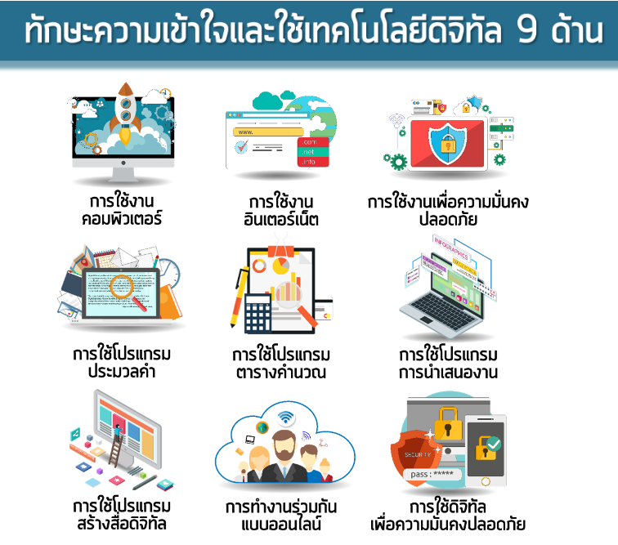
Digital literacy โดย สำนักงาน ก.พ.
ทักษะความเข้าใจและใช้เทคโนโลยีดิจิทัล 9 ด้าน

Slide 50
สรุป
การแบ่งประเภทของสื่อ
ประเภทของสื่อมวลชน
สื่อมัลติมีเดีย
สื่อสังคม
สมรรถนะดิจิทัล

Slide 51
งานมอบหมาย
จงทำแบบทดสอบ Pretest และ Posttest
  ข้อใดคือสื่อธรรมชาติ
  ข้อใดคือสื่อมนุษย์
  ข้อใดคือสื่อสิ่งพิมพ์
  ข้อใดคือสื่ออิเล็กทรอนิกส์
  ข้อใดคือสื่อภายในบุคคล
  ข้อใดคือสื่อระหว่างบุคคล
  ข้อใดคือสื่อสารมวลชน
  ข้อใดไม่ใช่ลักษณะของหนังสือพิมพ์

Slide 52
งานมอบหมาย
  ข้อใดไม่ใช่ลักษณะของวารสาร
  ข้อใดไม่เกี่ยวกับเว็บไซต์
  ข้อใดไม่เกี่ยวกับสื่อมัลติมีเดีย
  ข้อใดคือสื่อสังคม
  ข้อใดคือลักษณะของ Facebook.com
  ข้อใดคือลักษณะของ Swarm
  ข้อใดคือลักษณะของ Line
  ข้อได้เปรียบของสื่อสังคมไม่ใช่ข้อใด
  ข้อเสียเปรียบของสื่อสังคมไม่ใช่ข้อใด
  ข้อใดไม่ใช่สมรรถนะดิจิทัล
  ข้อใดไม่ใช่ทักษะในสมรรถนะดิจิทัล
  Digital literacy คืออะไร

